Slide 1
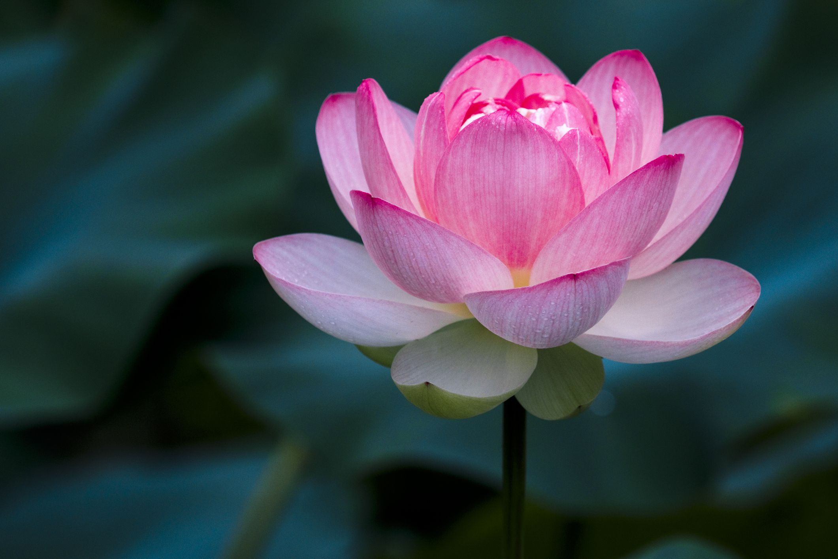
সবাইকে স্বাগতম

Slide 2
শিক্ষক পরিচিতি
মোহাম্মদ শাহ জাহান
সহকারী শিক্ষক
গোমতি সরকারি প্রাথমিক বিদ্যালয়
মাটিরাংগা,খাগড়াছড়ি।

Slide 3
পাঠ পরিচিতি
বিষয়ঃ বাংলা
শ্রেণিঃ দ্বিতীয়
পাঠঃ খামার বাড়ির পশুপাখি ।
পাঠ্যাংশঃ একটু দূরেই --- আয় করেন।

Slide 4
শিখণফল
1.3.2 কোন বিষয়ে প্রশ্ন করতে ও প্রশ্নের উত্তর দিতে পারবে।
১.৩.১ নির্দেশনা শুনে পালন করতে পারবে।
২.৪.১ নিজের ভাষায় গল্প বলতে পারবে।
2.4.4 পরিচিত পশুপাখি সম্পর্কে লিখতে পারবে।

Slide 5
দেখি মনে আছে কী না।
ক) মুরগির খামারে কী আছে ?
মোরগ আর মুরগি।
খ) মুরগির খামারটি কার?
মতিবিবির।
গ) মোরগ ও মুরগিগুলো কোথায় চরে বেড়ায়?
এদিক ওদিক।
ঘ) মুরগি কী পাড়ে?
ডিম।

Slide 6
আমরা পড়ছিলাম
খামার বাড়ির পশুপাখি

Slide 7
খামার বাড়ির পশুপাখি
মতিবিবি একটা কুকুর পোষেন। সে খামারের মোরগ মুরগি পাহারা দেয়। রাতের বেলা শিয়াল ডাকে হুক্কা হুয়া, হুক্কা হুহা। মুরগি খাওয়ার লোভে চুপি চুপি খামারের কাছে আসে। টের পেয়ে কুকুরটা ডেকে ওঠে ঘেউ ঘেউ করে। তাড়া করে শিয়ালকে।

Slide 8
মুখে মুখে উত্তর বলি ও লিখি।
ক) মতিবিবি কী পোষেন ?
একটি কুকুর।
খ) কে মুরগি পাহারা দেয়?
কুকুর।
গ) কে চুপি চুপি খামারের কাছে আসে?
শিয়াল।
ঘ) কে শিয়ালকে তাড়া করে?
কুকুর।

Slide 9
সবাইকে ধন্যবাদ

